Slide 1

Machine Learning in Manufacturing-
RUL-Prognostizierung von Kugellagern
Simon Köller, Hans-Joachim Redeker, Johannes Lehner

Slide 2
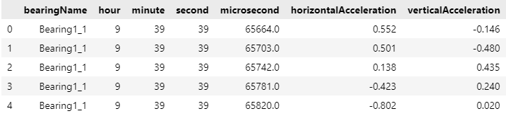
Ausgangssituation

Slide 3
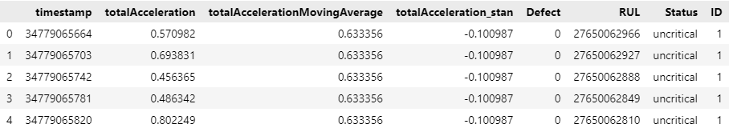
Data Preprocessing
Bilden einer „Timestamp“-Spalte
Berechnung einer kombinierten Beschleunigung
Standardisieren der Daten
Konstruieren einer „Defect“-Spalte
Berechnen der RUL
Klassifizieren des Zustandes der Kugellager
Erzeugen einer ID (Voraussetzung für die Feature Extraction
Backward-Fill der NaN-Werte
Entfernen der Spalten, die nicht benötigt werden
Umwandlung in dreidimensionale Arrays

Slide 4
Feature Extraction
Feature-Extraction mit tsfresh
Erweiterung auf 39 Features + die RUL-Spalte
Mit dem Anlegen eines Indexes wurden mit tsfresh jeweils 100 Zeilen komprimiert, um performantere Datensätze zu generieren

Slide 5
LSTM-Modell (Long-Short-Term-Memory)
LSTM-Modell ist auf einen Recurrent Neural Network aufgebaut
Arbeitet mit 3D-arrays
Es wird eine Sequenzlänge festgelegt, um die letzten Prognosen, der Sequenzlänge enstprechend mit berücksichtigt
Eignet sich wenn ein Muster in Datensequenzen erkannt werden soll

Slide 6
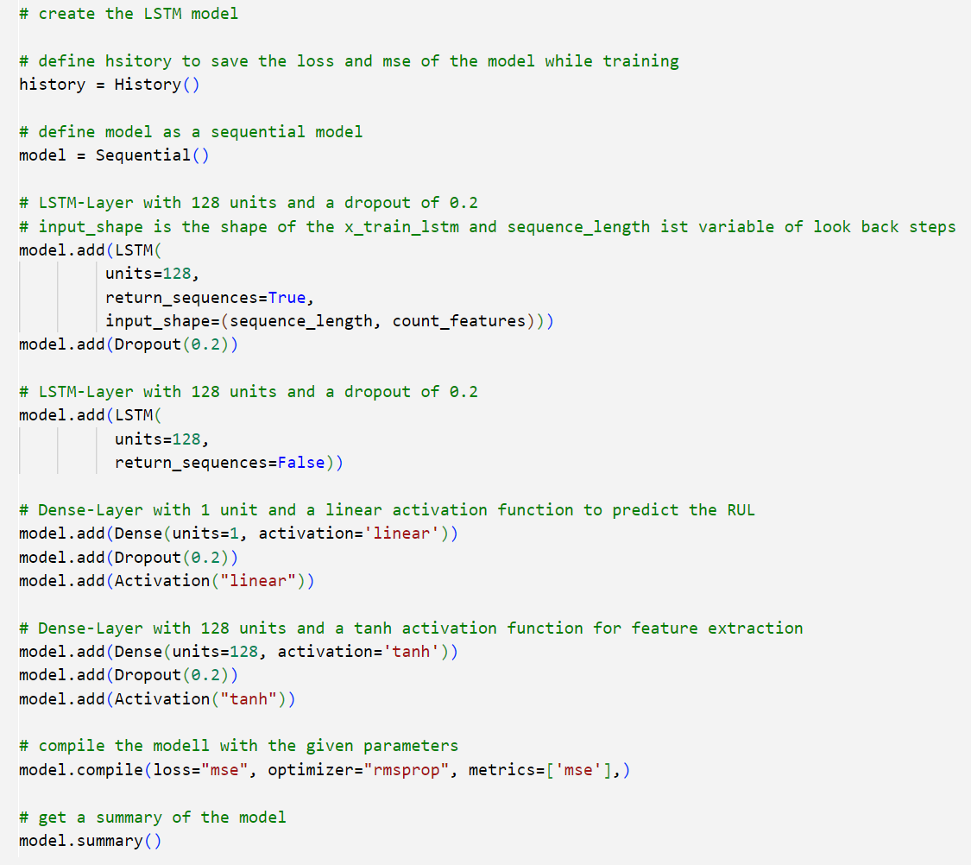
LSTM-Modellarchitektur

Slide 7
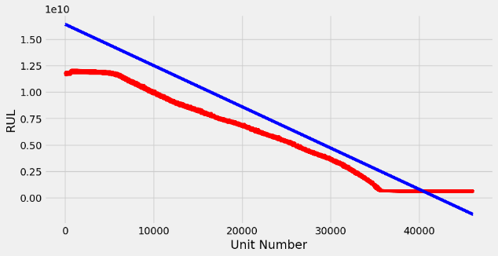
Ergebnisse Condition 1 (Test Bearing_1_3)
Roter Graph: prognostiziere RUL
Blauer Graph: tatsächliche RUL

Slide 8
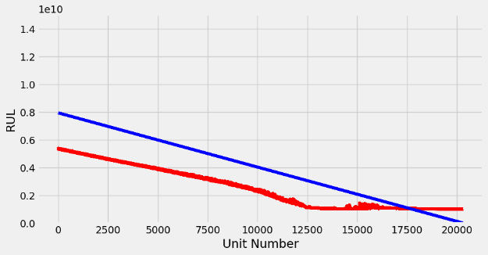
Ergebnisse Condition 2 (Test Bearing_2_2)
Roter Graph: prognostiziere RUL
Blauer Graph: tatsächliche RUL

Slide 9
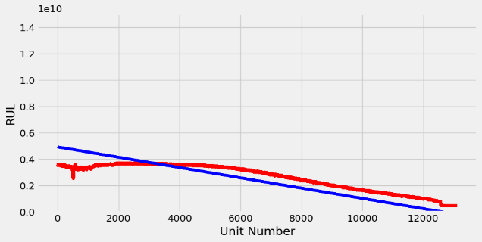
Ergebnisse Condition 2+3 (Test Bearing_3_1)
Roter Graph: prognostiziere RUL
Blauer Graph: tatsächliche RUL

Slide 10
Überblick der Ergebnisse
Abbildung: Condition 1, Bearing_1_3
Abbildung: Condition 2, Bearing_2_2
Abbildung: Condition 2+3, Bearing_3_1

